Slide 1
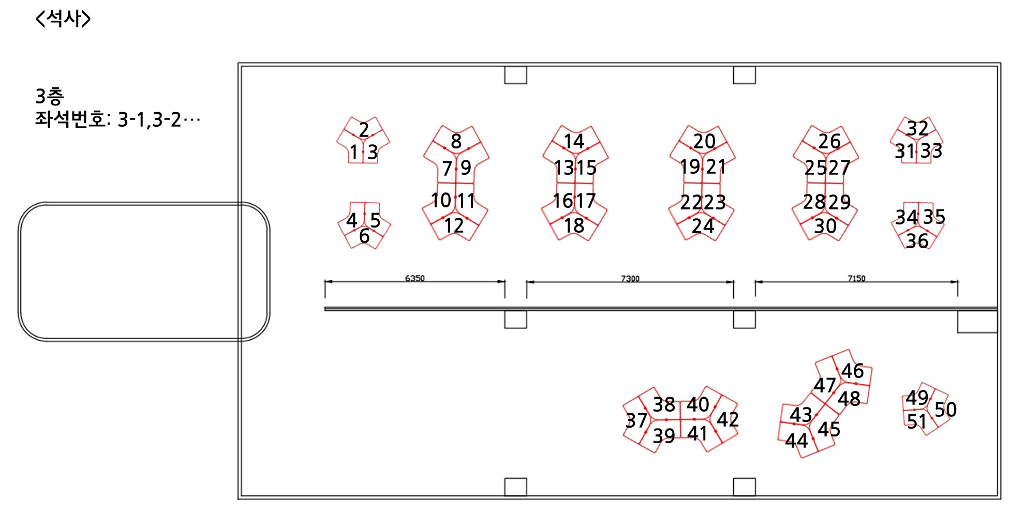
<3층>
좌석번호 301, 302, …, 351
황태현
박진원
안규수
박민혜
전혜림
장창섭
야마다
르반득
강동식
최지인
김우중
장원영
최현준
이일주
김석기
김은희
채규욱
성기홍
최영은
장우석
김장호
박건도
백유빈
임재환
남기성
손영준
이주형
장지수
김나연
오주현
임재영
이경민
이준범
박영준
백연미
56
57
62
63
41
42
47
48
55
61
40
46
이여운
이세종
이우철
52
58
64
37
43
49
53
54
59
60
65
66
38
39
44
45
50
51
최예송
전석인
권예훈

Slide 2
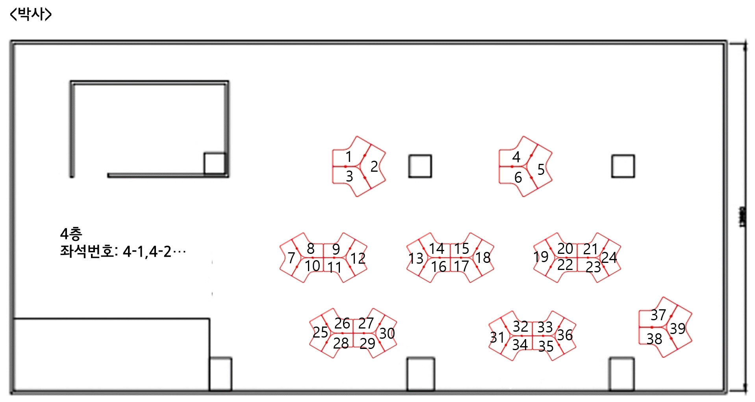
<4층>
좌석번호 401, 402, …, 439
임보라
41
42
2
3
5
6
44
45
40
1
4
43
이상아
이인회
민준호
송재헌
촤아영
김예하
46
47
49
7
8
10
13
14
16
박수연
19
20
22
51
12
18
24
48
50
김유진
9
11
15
17
21
23
장재원
천준하
정원택
김선유
박미진
서나래
이동규
김지윤
25
28
31
34
37
26
27
29
30
32
33
35
36
38
39
한민희
이채현
부이쿠옹티엔
이준형
김종찬
정지원

